Slide 1

DDju
팀 프로젝트
최서우, 고지은, 오한나, 박지은

Slide 2

목차
개발 동기
기획
개발 환경
기능 소개
팀 소개 및 시연
프로젝트를 마치며

Slide 3


개발 동기
현재 대전의 이미지는 노잼 도시로 알려져 있는데요. 많은 사람들이 대전의 가보고 싶은 맛집, 데이트 코스를 공유하고 후기를 나누면서 관광지로서의 대전으로 거듭났으면 좋겠다는 마음으로 DDju를 만들게 되었습니다.

Slide 4
기획
-타임라인-
2023년 8월 초
2023년 8월 중반
2023년 8월 말
2023년 9월 초
기획 디자인(Figma) 작업
마크업 및 스타일링
각 페이지 필요한 기능 구현
마무리 및 PPT

Slide 5






개
발
환
경

Slide 6



기능 소개
메인 페이지
서브 페이지
사용자
검색창
날씨,미세먼지 API
코스 슬라이드
클릭 시 상세페이지 이동
지도 API
AOS 글자 zoom-in
오픈 API
(데이터 가져오기 및 파싱, 바인딩)
후기 별점
코스 사진 클릭 시 데이터 내용 변경
공유 (페이지 링크 복사)
회원가입 및 탈퇴
아이디 중복체크
로그인, 로그아웃
아이디, 비밀번호 수정
마이페이지 찜 저장
후기 작성

Slide 7





팀 소개
최서우
고지은
오한나
박지은
메인페이지 (슬라이드), zzim페이지,
about페이지, sidebar, 날씨api, 반응형
section3, today페이지 마크업 및 스타일링 contact, 코스 대전, API
디자인(Figma), header와 index section1, 장소 상세 설명 / 검색 페이지, 관광 정보 API 가져오기 및 데이터 파싱
회원가입, 로그인, ID/PW 찾기, 코스 상세 설명 페이지(map api) 및 index.html의 footer

Slide 8

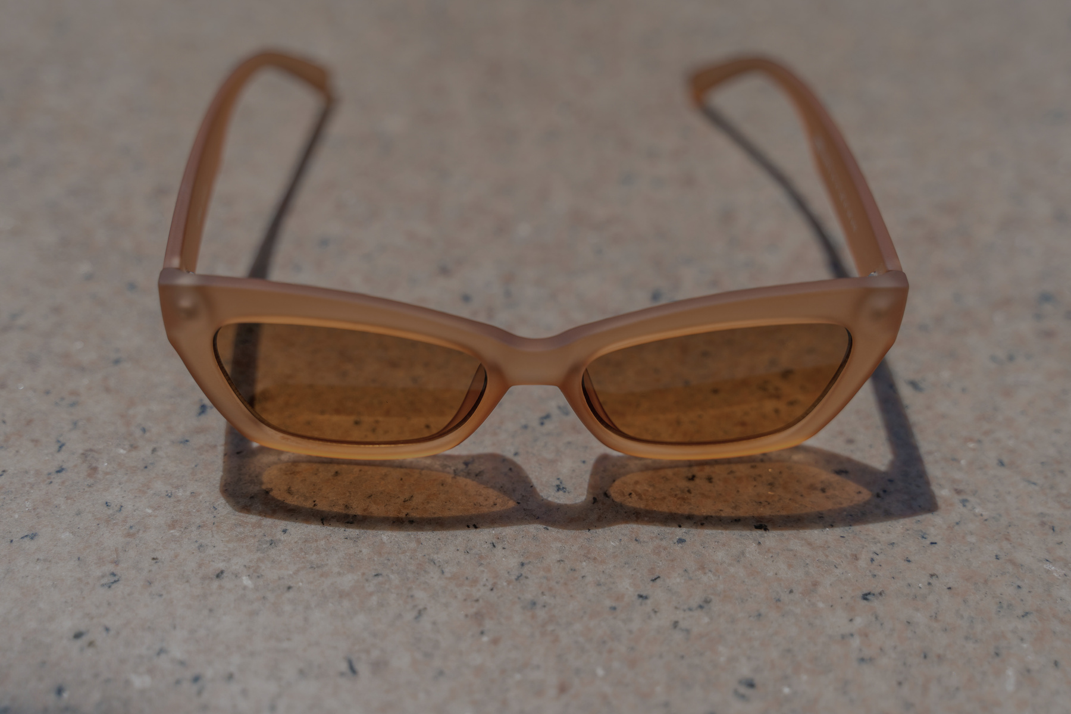

시연
&.
DDju 팀 프로젝트
https://ddjuuu.du.r.appspot.com/

Slide 9





프로젝트를
마치며
처음 기획한 프로젝트는 '대전의 온도'. 모두 의견이 잘 맞아 팀원 중 한 명은 로고를 그리고, 나머지가 노션에 자료를 공유하면서 각자 작업한 코드가 형태를 잡아갈 때는 아무 문제 없이 이대로 프로젝트를 마무리할 수 있을 줄 알았는데요. 새로운 기술을 도입하면서 생긴 변수와 가지각색 코드를 하나로 합치는 과정에서 수많은 오류가 발생하였고, 최종 디자인 배치가 생각보다 어울리지 않는 등 원하는 대로 결과물이 나오지 않았습니다.
그래서 전체 회의 후 새롭게 다시 시작해 보자는 쪽으로 결정하고 한나님이 피그마로 선보인 디자인 기획안 'DDju’를 토대로 2차 프로젝트에 돌입했습니다. 이번에는 폴더 생성부터 파일 이름까지 하나하나 기획안에 맞춰 작업했고, 순탄하게 마크업과 스타일링, 기능을 채우기 시작하면서 전보다 체계적으로 작업할 수 있었습니다.
앞에서 보셨다시피 'DDju'의 가장 중요한 기능은 오픈 API를 이용해 자료를 가져와 배치하는 부분이었는데, 복잡한 설명과 적재적소에 배치해야 하는 사이트 특성상 여러모로 어려움을 겪어야 했습니다. 특히 MongoDB에서 데이터를 파싱할 때는 가져온 오픈 API 한계로 인해 적절한 횟수를 찾을 때까지 테스트를 반복하면서 고생해야 했고, 로그인 파트에서도 MongoDB와 씨름했던 것을 보면, 단순히 코딩하는 것보다 전체적인 환경 설정이 얼마나 중요한지 알 수 있는 프로젝트였습니다.
문제가 생길 때마다 다함께 회의하고, 메모하고, 기록하고, 다시 회의하고, 참고 자료를 찾아 공유하면서 지금의 결과물을 만들었어요. 자기만의 방식으로 공부하고 생각해낸 아이디어를 공유해서 회의하는 모든 과정에 서로 배려하고 의견 조율하는 과정이 없었다면 지금과 같은 결과물도 없었을 거라 생각합니다. 짧은 기간, 함께 힘내준 팀원들, 그리고 무엇보다 물심양면 도와주신 이예진 강사님께 감사 인사를 하고 싶습니다. 앞으로 오류를 수정하고 업데이트 해야 할 부분이 많은데, 지금까지 해왔던 것처럼 서로 협력하여 프로젝트를 완성할 예정입니다. 감사합니다.

